Slide 1

ClimSim · 워크플로우
데이터 전처리 및 분석
다운로드부터 품질점검·전처리·모델링·평가·특성공학까지, 재현 가능한 파이프라인
선형 · 랜덤포레스트 · 신경망 비교
Notes:
앞선 발표에서 ClimSim의 변수를 이해했다면, 이번에는 그 데이터를 실제로 어떻게 다루는지를 봅니다. 주제는 데이터 전처리와 분석입니다. 원시 데이터를 내려받는 것에서 시작해, 품질을 점검하고, 학습에 맞게 전처리하고, 세 가지 모델로 예측한 뒤, 결과를 올바른 지표로 평가하고, 마지막으로 물리 지식을 이용해 성능을 끌어올리는 특성공학까지 — 하나의 재현 가능한 파이프라인으로 엮어 설명하겠습니다. 각 단계가 왜 필요한지, 어떤 함정이 있는지에 초점을 맞춥니다.

Slide 2
CONTENTS · 목차
분석 파이프라인 6단계
1
데이터 준비
2
품질 점검
출처·분할·로딩·서브샘플
결측·희소·이상치 진단
3
전처리 설계
4
모델링
분할·결정론적 열·표준화
선형·랜덤포레스트·신경망
5
평가 지표
6
특성 공학
R²·MAE와 지표의 함정
물리 기반 파생변수
2
Notes:
파이프라인은 여섯 단계입니다. 1부 데이터 준비에서는 어디서 무엇을 어떻게 받아 메모리에 올리는지를 봅니다. 2부 품질 점검은 학습 전에 데이터의 건강 상태를 진단하는 단계입니다. 3부 전처리 설계에서 분할과 표준화, 그리고 특이한 열을 다루는 법을 정합니다. 4부에서 세 모델로 학습하고, 5부에서 결과를 올바른 지표로 평가합니다. 여기서 지표를 잘못 고르면 크게 오해할 수 있다는 점이 핵심입니다. 마지막 6부에서 물리 지식으로 변수를 새로 만들어 성능을 개선합니다. 이 여섯 단계는 순서대로 서로의 결과를 넘겨받습니다.

Slide 3
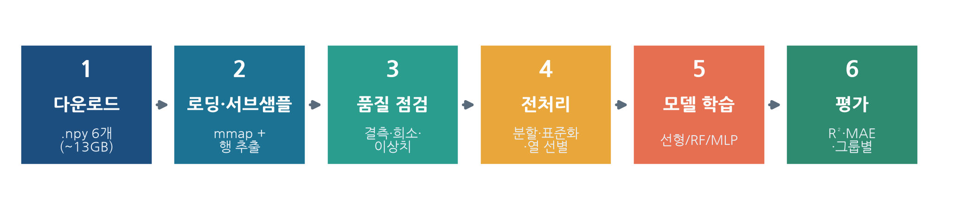
OVERVIEW
전체 파이프라인 한눈에
각 단계의 산출물이 다음 단계의 입력이 된다 — 앞 단계가 부실하면 뒤 단계 결과를 믿을 수 없다.
3
Notes:
이 그림이 오늘의 지도입니다. 왼쪽부터, 데이터를 다운로드하고, 메모리에 효율적으로 로딩하며 일부 행을 서브샘플하고, 품질을 점검한 뒤, 분할·표준화·열 선별 같은 전처리를 하고, 세 모델을 학습시키고, 마지막에 여러 지표로 평가합니다. 중요한 원칙은 각 단계의 산출물이 다음 단계의 입력이 된다는 것입니다. 예를 들어 2부의 품질 점검에서 이상치를 파악해야 5부에서 지표가 왜 이상하게 나오는지 이해할 수 있습니다. 그래서 앞 단계를 대충 넘기면 뒤 단계 결과 전체를 신뢰할 수 없게 됩니다. 이제 1부부터 시작합니다.

Slide 4

SECTION 1
데이터 준비
출처, train/val/scoring 분할, 효율적 로딩과 서브샘플
Notes:
1부는 데이터 준비입니다. 어디서 받는지, 어떤 구조인지, 그리고 13기가나 되는 데이터를 어떻게 메모리 부담 없이 다루는지를 봅니다. 여기서의 선택(무엇을 얼마나 로딩할지)이 이후 실험 속도와 결과에 직접 영향을 줍니다.

Slide 5
SOURCE
데이터 출처 — Hugging Face
train_input.npy
5.0 GB
LEAP/subsampled_low_res
ClimSim 논문의 학습·검증·채점에 쓰인, 서브샘플 + 프리노멀라이즈된 저해상도 데이터.
huggingface_hub 로 .npy 6개를 내려받아 ./data 에 저장.
train_target.npy
5.2 GB
val_input.npy
0.7 GB
val_target.npy
0.7 GB
scoring_input.npy
0.8 GB
scoring_target.npy
0.9 GB
5
Notes:
데이터는 허깅페이스의 LEAP/subsampled_low_res 저장소에서 받습니다. 이건 ClimSim 논문이 학습·검증·채점에 실제로 쓴, 서브샘플되고 미리 정규화된 저해상도 데이터입니다. 우리는 huggingface_hub 라이브러리로 넘파이 파일 여섯 개를 내려받아 data 폴더에 저장합니다. 오른쪽 목록이 그 여섯 개인데, 입력과 정답이 train, val, scoring 세 벌로 나뉘어 있습니다. 가장 큰 train은 합쳐서 10기가가 넘고, 전체는 약 13기가입니다. 용량이 크니 다음 장에서 이걸 어떻게 나눠 쓰는지 봅니다.

Slide 6
HOW TO DOWNLOAD
데이터 다운로드 — 코드
Python (huggingface_hub)
한 줄 CLI
pip install huggingface_hub
from huggingface_hub import hf_hub_download
FILES = ["train_input.npy", "train_target.npy",
"val_input.npy", "val_target.npy",
"scoring_input.npy","scoring_target.npy"]
for f in FILES:
hf_hub_download("LEAP/subsampled_low_res", f,
repo_type="dataset",
local_dir="data")
hf download \
LEAP/subsampled_low_res \
--repo-type dataset \
--local-dir data
실행 순서
① 라이브러리 설치
② 위 코드 실행 → ./data 저장
③ ls -lh data 로 확인
※ 총 ~13GB · HF 접근 가능한 네트워크 필요
6
Notes:
데이터를 실제로 어떻게 받는지 코드로 보여드립니다. 방법은 두 가지입니다. 왼쪽은 파이썬 방식입니다. 먼저 huggingface_hub 라이브러리를 설치하고, hf_hub_download 함수로 여섯 개 파일을 순서대로 받습니다. 저장소 이름은 LEAP 슬래시 subsampled_low_res이고, repo_type은 dataset, local_dir은 data로 지정하면 data 폴더에 저장됩니다. 오른쪽 위는 더 간단한 명령행 방식으로, hf download 한 줄이면 됩니다. 실행 순서는 라이브러리 설치, 코드 실행, 그리고 ls로 확인, 이렇게 셋입니다. 한 가지 주의할 점은, 전체가 약 13기가라서 저장 공간과 시간이 필요하고, 허깅페이스에 접근 가능한 네트워크에서 실행해야 한다는 것입니다. 이렇게 받은 데이터로 이제 분석을 시작합니다.

Slide 7
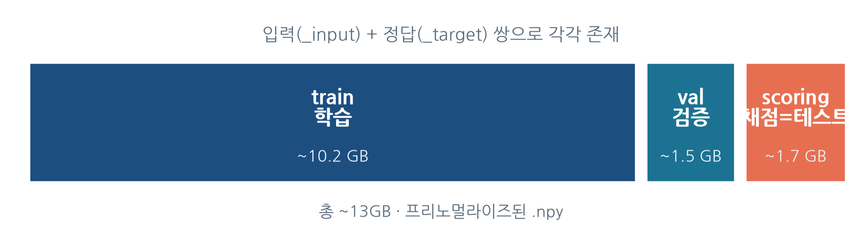
SPLIT
train / val / scoring 분할
train 모델 학습에 사용
val 학습 중 검증·성능 확인
scoring 최종 채점(테스트셋)
7
Notes:
데이터는 세 가지 역할로 나뉩니다. train은 모델을 학습시키는 데 쓰고, val은 학습 중간에 성능을 확인하고 과적합을 감시하는 검증셋입니다. scoring은 최종 채점용, 즉 테스트셋으로 생각하면 됩니다. 이렇게 역할을 분리하는 이유는, 모델이 학습에 쓴 데이터로 자기를 평가하면 성적이 부풀려지기 때문입니다. 각 벌은 입력 파일과 정답 파일이 짝으로 존재합니다. 우리 실험에서는 train으로 학습하고 val로 평가하는 구성을 주로 씁니다. 다음 장에서 이 큰 파일들을 메모리에 어떻게 올리는지 봅니다.

Slide 8
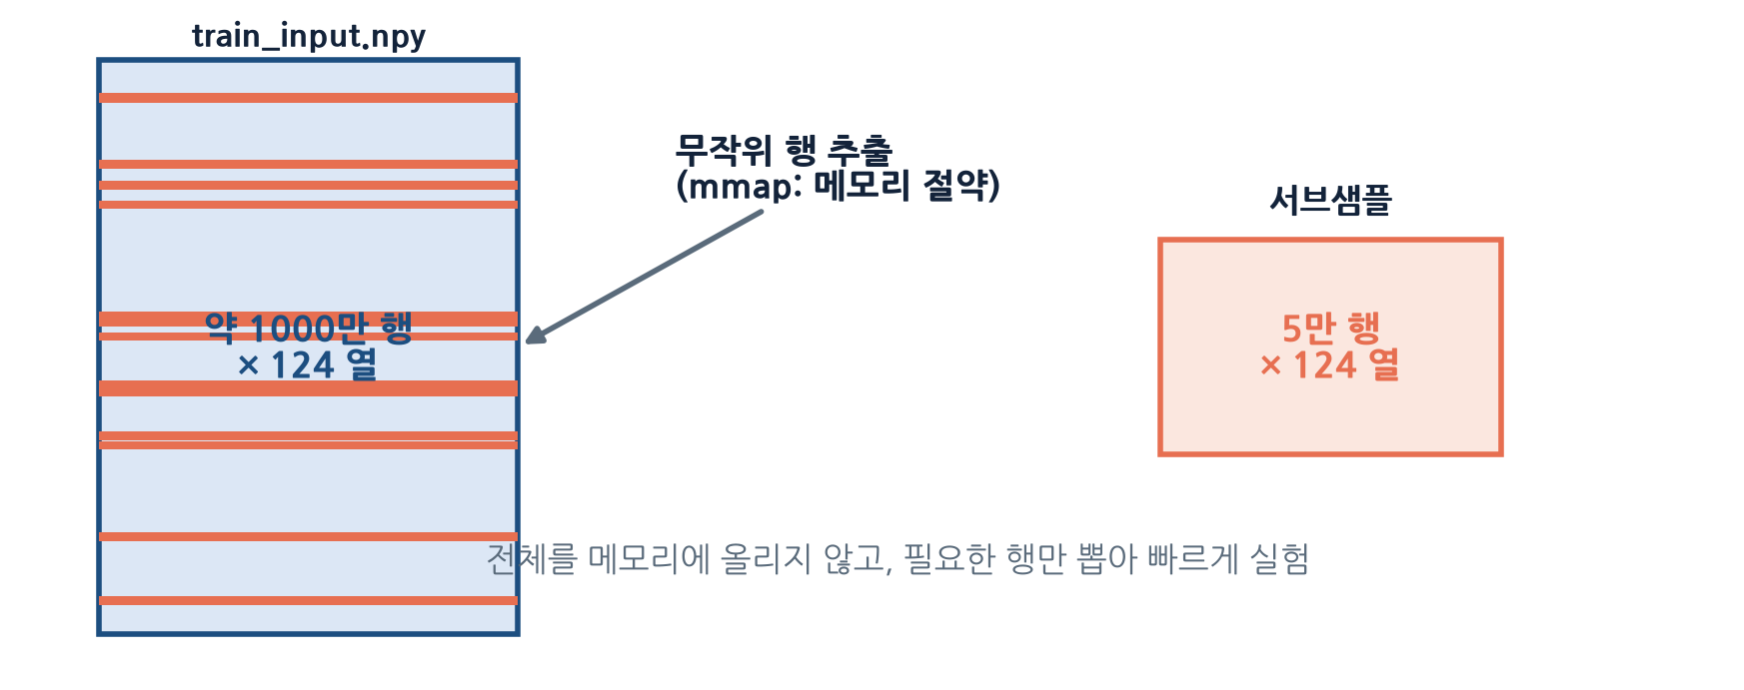
LOADING
효율적 로딩 — mmap + 서브샘플
왜 필요한가
train_input 하나가 5GB.
전부 올리면 메모리 부족·느림.
서브샘플로 실험은 초 단위, 최종만 전체로.
핵심 기법 ① mmap_mode='r' — 파일을 통째로 RAM에 올리지 않고 필요한 부분만 읽음 ② 무작위 행 추출 — 1000만 행에서 수만 행만 뽑아 빠르게 실험
8
Notes:
큰 데이터를 다루는 두 가지 핵심 기법입니다. 첫째, 넘파이의 메모리 맵 모드입니다. mmap_mode를 r로 열면 파일을 통째로 램에 올리지 않고, 실제로 접근하는 부분만 디스크에서 읽어옵니다. 5기가 파일을 열어도 메모리가 터지지 않죠. 둘째, 무작위 행 추출입니다. train_input은 약 1000만 행인데, 이걸 다 쓰면 랜덤포레스트 같은 모델은 학습이 매우 느립니다. 그래서 무작위로 수만 행만 뽑아 빠르게 실험하고, 결론이 선 뒤에만 더 큰 데이터로 확인합니다. 이 두 기법 덕분에 개인 노트북에서도 반복 실험이 가능합니다. 다음 장에서 실제로 로딩한 데이터의 크기를 확인합니다.

Slide 9
SHAPE CHECK
로딩 결과 확인
X_train
y_train
학습 입력: 5만 행 × 124 변수
학습 정답: 128 출력 동시
(50000, 124)
(50000, 128)
X_val
y_val
검증 입력
검증 정답
(12500, 124)
(12500, 128)
입력 열=124, 출력 열=128. 한 번에 128개 값을 예측하는 '다중출력 회귀' 문제다.
9
Notes:
로딩 결과를 확인하는 습관은 중요합니다. shape를 찍어보면, 학습 입력 X_train은 5만 행에 124열, 학습 정답 y_train은 5만 행에 128열입니다. 검증셋은 1만2천5백 행입니다. 여기서 한 가지 성격을 확인하세요. 정답이 128열이라는 건, 우리가 한 번에 128개의 값을 동시에 예측해야 한다는 뜻입니다. 이런 걸 다중출력 회귀라고 부릅니다. 하나의 모델이 기온 경향 60개, 수증기 경향 60개, 지표값 8개를 한꺼번에 내놓는 것이죠. 이 성격이 나중에 평가에서 '128개를 어떻게 하나의 점수로 합칠까'라는 문제로 이어집니다. 이제 2부, 품질 점검입니다.

Slide 10
SECTION 2
품질 점검
학습 전에 데이터의 건강 상태를 진단한다
Notes:
2부 품질 점검입니다. 'Garbage in, garbage out' — 데이터가 부실하면 아무리 좋은 모델도 소용없습니다. 결측치, 희소성, 이상치를 미리 진단하면, 나중에 이상한 결과가 나왔을 때 그 원인을 데이터에서 찾을 수 있습니다.

Slide 11
WHY
왜 학습 전에 데이터부터 보나
Garbage In, Garbage Out. 데이터에 결측·오류·극단값이 있으면, 모델과 지표가 조용히 왜곡된다.
결측치 NaN/inf
상수열
학습을 아예 망가뜨림 → 반드시 0 확인
정보가 없는 열 → 제거 대상
희소성
이상치·꼬리
0이 많은 변수 → 성격 파악 필요
극단값 → 지표를 왜곡(뒤에서 확인)
11
Notes:
왜 학습 전에 데이터부터 볼까요? 머신러닝의 오래된 격언, 쓰레기를 넣으면 쓰레기가 나온다 때문입니다. 데이터에 결측치나 오류, 극단값이 숨어 있으면 모델과 평가지표가 조용히 왜곡됩니다. 네 가지를 점검합니다. 첫째 결측치, NaN이나 무한값은 학습을 아예 망가뜨리니 반드시 0인지 확인합니다. 둘째 상수열, 항상 같은 값인 열은 정보가 없으니 제거 대상입니다. 셋째 희소성, 0이 유난히 많은 변수는 그 성격을 알아야 합니다. 넷째 이상치와 두꺼운 꼬리, 극단값은 나중에 지표를 왜곡하는 주범이 됩니다. 이 네 가지를 우리가 만든 점검 스크립트로 자동 확인합니다. 하나씩 봅니다.

Slide 12
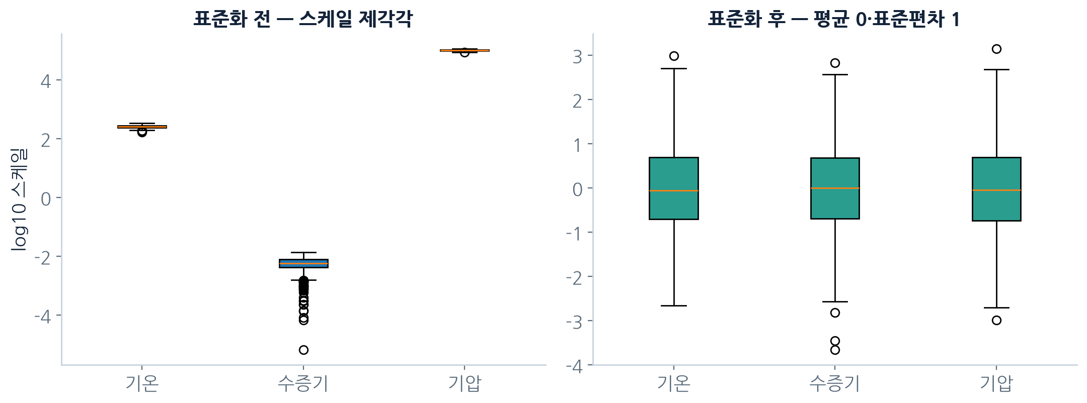
CHECK ①
정규화 상태 확인
프리노멀라이즈 데이터
• 값이 대략 -3~3 범위
• 평균≈0, 표준편차≈1 확인
→ 이미 스케일이 맞아 바로 학습 가능. 단 파생변수는 별도 표준화 필요(3부).
12
Notes:
첫 번째 점검은 정규화 상태입니다. 우리가 받은 데이터는 이미 프리노멀라이즈되어 있습니다. 통계를 찍어보면 값이 대략 마이너스 3에서 3 사이에 있고, 평균은 0, 표준편차는 1 근처입니다. 왼쪽 그림에서 표준화 전에는 기온·수증기·기압이 완전히 다른 스케일이지만, 표준화 후에는 모두 같은 범위로 맞춰집니다. 원본 입력은 이미 이 상태라 바로 학습에 넣을 수 있습니다. 다만 주의할 점 하나. 나중에 우리가 직접 만드는 파생변수는 정규화가 안 되어 있으므로, 3부에서 별도로 표준화를 해줘야 합니다. 이걸 놓치면 파생변수가 힘을 못 씁니다.

Slide 13
CHECK ②
결측치·무한값 (NaN / inf)
전체 파일 스캔
• 큰 파일도 청크 단위로 나눠 전량 검사
• NaN(결측)·inf(무한) 개수를 집계
• 반드시 0 이어야 정상
>0 이면 학습 전 반드시 정리(제거/대체)
우리 데이터 결과
NaN = 0 개 inf = 0 개
LEAP 팀이 전처리·정규화한 데이터라 결측치가 없다. → 안심하고 다음 단계로.
13
Notes:
두 번째 점검, 가장 중요한 결측치입니다. NaN은 값이 비어 있는 것, inf는 무한대로 튄 값입니다. 둘 다 있으면 학습이 아예 안 되거나 망가집니다. 우리 스크립트는 5기가짜리 파일도 청크, 즉 조각 단위로 나눠서 전량을 검사합니다. 일부만 표본으로 보는 게 아니라 전체를 훑어 NaN과 inf 개수를 셉니다. 반드시 0이어야 정상이고, 하나라도 있으면 학습 전에 제거하거나 대체해야 합니다. 다행히 우리 데이터는 NaN도 inf도 0개입니다. LEAP 팀이 이미 깨끗하게 전처리하고 정규화한 데이터이기 때문이죠. 그래서 안심하고 다음 단계로 갈 수 있습니다. 하지만 값이 0이 많은 '희소성'은 또 다른 이야기입니다.

Slide 14
CHECK ③
희소성과 상수열
희소성 (0의 비율)
• 강수(PRECC), 상층 수증기는 대부분 0
• 이는 오류가 아니라 물리적으로 당연
• 다만 학습·평가에서 특수 취급 필요
상수열 (zero-variance)
• 값이 전혀 변하지 않는 열
• 정보량 0 → 모델에 도움 안 됨
• 안전하게 제거 가능
우리 입력: 상수열 없음
14
Notes:
세 번째 점검은 희소성과 상수열입니다. 희소성은 0의 비율을 뜻합니다. 강수나 상층 수증기 같은 변수는 대부분의 값이 0입니다. 비는 거의 안 오고 상층엔 수증기가 없으니까요. 이건 오류가 아니라 물리적으로 당연한 현상입니다. 다만 이렇게 0이 많은 변수는 학습과 평가에서 특수하게 다뤄야 합니다. 오른쪽 상수열은 값이 전혀 변하지 않는 열인데, 정보량이 0이라 모델에 아무 도움이 안 됩니다. 그래서 있으면 안전하게 제거합니다. 우리 입력 데이터에는 상수열이 없었습니다. 마지막 네 번째 점검, 이상치와 두꺼운 꼬리를 봅니다. 이게 뒤의 평가 이야기와 직결됩니다.

Slide 15
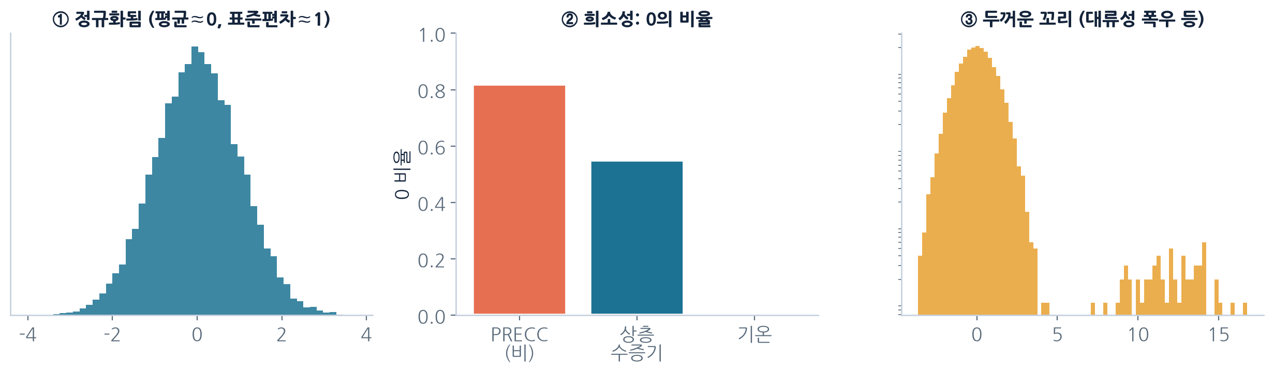
CHECK ④
이상치와 두꺼운 꼬리
두꺼운 꼬리 (heavy tail)
• 대부분 평범, 소수가 극단(대류성 폭우)
• max|z| 로 극단값 정도를 측정
• 에러가 아니라 실제 물리
⚠ 이 극단값이 R² 지표를 왜곡한다 (5부)
15
Notes:
네 번째이자 핵심 점검, 이상치와 두꺼운 꼬리입니다. 왼쪽 세 그래프 중 오른쪽을 보세요. 대부분의 값은 가운데 몰려 있지만, 소수의 값이 아주 멀리 뻗어 있습니다. 이게 두꺼운 꼬리인데, 대류성 폭우처럼 가끔 크게 튀는 극단값 때문입니다. 우리는 표준화 점수 max z로 이 극단의 정도를 측정합니다. 다시 강조하지만, 이건 데이터 에러가 아니라 실제 물리 현상입니다. 그런데 결정적으로, 바로 이 극단값이 5부에서 R2 지표를 음수로 왜곡하는 주범이 됩니다. 지금 이 성질을 봐 뒀기 때문에, 나중에 이상한 점수가 나와도 당황하지 않고 원인을 짚을 수 있습니다. 이제 3부, 전처리 설계로 갑니다.

Slide 16
SECTION 3
전처리 설계
서브샘플·분할·결정론적 열·표준화
Notes:
3부는 전처리 설계입니다. 진단을 마쳤으니, 이제 데이터를 학습에 맞게 가공합니다. 얼마나 뽑을지, 어떻게 나눌지, 특이한 열을 어떻게 다룰지, 그리고 표준화를 언제 적용할지를 결정합니다.

Slide 17
SUBSAMPLING
얼마나 뽑을까 — 속도 vs 정확도
트레이드오프
• 행이 많을수록 정확 ↑ 그러나 느림
• 랜덤포레스트는 대량 데이터에 특히 느림
• 고정 seed로 재현성 확보
빠른 탐색
2만 ~ 5만 행
본 실험
5만 ~ 20만 행
최종 확인
가능한 최대
17
Notes:
전처리의 첫 결정은 '얼마나 뽑을까'입니다. 여기엔 트레이드오프가 있습니다. 행이 많을수록 정확해지지만 학습이 느려집니다. 특히 랜덤포레스트는 데이터가 많으면 눈에 띄게 느려집니다. 그래서 단계별로 다르게 씁니다. 빠른 탐색 단계에서는 2만에서 5만 행으로 초 단위로 돌려보고, 본 실험에서는 5만에서 20만 행을 씁니다. 그리고 결론을 확정할 때만 가능한 최대 행으로 확인합니다. 한 가지 중요한 원칙은, 무작위 추출에 고정된 seed를 써서 매번 같은 행이 뽑히게 하는 것입니다. 그래야 실험이 재현 가능합니다. 다음은 train과 val을 어떻게 나누는지입니다.

Slide 18
SPLIT STRATEGY
학습·검증 분할 전략
전용 val 우선
val_input/target 파일이 있으면 그대로 검증셋으로 사용
1
없으면 80/20
train을 8:2로 나눠 검증셋 구성
2
seed 고정
같은 분할이 재현되도록 난수 고정
3
검증셋은 학습에 절대 쓰지 않는다 — 그래야 '처음 보는 데이터'에서의 성능을 잰다.
18
Notes:
학습과 검증을 나누는 전략입니다. 우리 스크립트는 먼저 전용 검증 파일, val_input과 val_target이 있는지 봅니다. 있으면 그걸 그대로 검증셋으로 씁니다. 우리 실험이 바로 이 경우여서 1만2천5백 행의 검증셋을 얻었죠. 만약 검증 파일이 없으면 train을 8대 2로 나눠 검증셋을 만듭니다. 그리고 역시 seed를 고정해 같은 분할이 재현되게 합니다. 핵심 원칙은 하나입니다. 검증셋은 학습에 절대 쓰지 않는다. 그래야 모델이 처음 보는 데이터에서 얼마나 잘하는지를 정직하게 잴 수 있습니다. 다음은 앞서 예고한 특이한 열, 결정론적 열을 자동으로 찾는 이야기입니다.

Slide 19
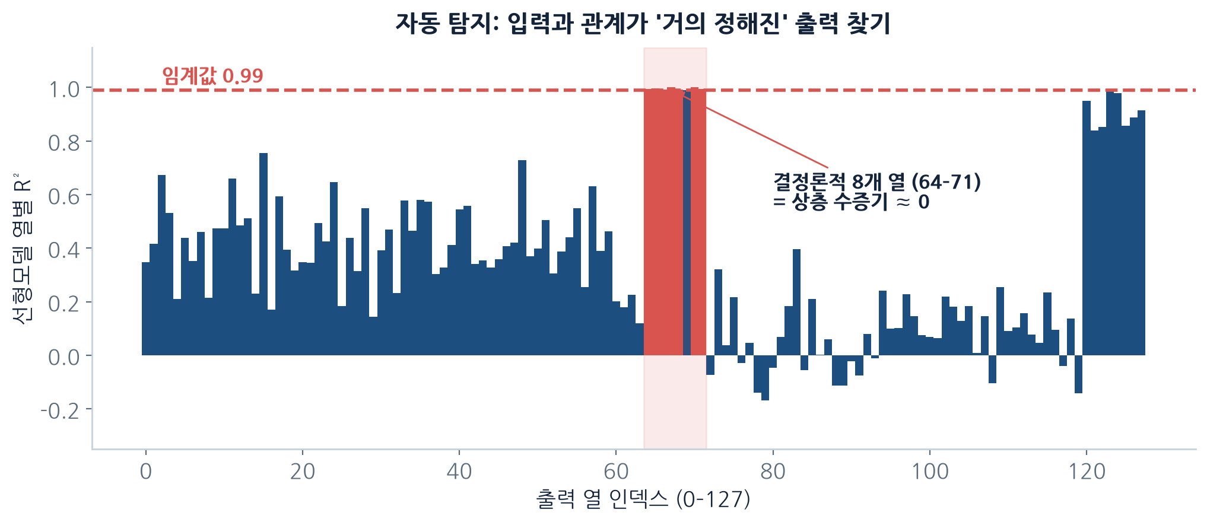
DETECTION
결정론적 열 자동 탐지
방법: 선형모델을 한 번 학습해 열별 R²를 잰다. R²≥0.99인 열(64–71, 상층 수증기)은 '거의 정해진' 출력으로 분류.
19
Notes:
이 그림이 전처리에서 흥미로운 부분입니다. 출력 128개 중 일부는 입력과 관계가 거의 정해져 있어서, 예측이랄 것도 없이 맞습니다. 이런 열을 어떻게 찾을까요? 방법은 간단합니다. 선형모델을 한 번 학습시켜 열마다 R2를 재고, 0.99 이상인 열을 결정론적 열로 분류합니다. 그래프에서 빨간 막대가 그것인데, 정확히 64번부터 71번, 여덟 개입니다. 앞 발표에서 봤듯이 이건 상층 수증기 경향으로, 값이 거의 0이라 완벽히 예측됩니다. 왜 이걸 찾아둘까요? 다음 장에서 보듯, 이 열들을 평가에 그대로 포함하면 점수가 부풀려지기 때문입니다.

Slide 20
HANDLING
왜 결정론적 열을 따로 다루나
문제
거저 맞는 열을 평균 점수에 포함하면, 모델이 실제보다 잘하는 것처럼 부풀려진다.
실측 (선형회귀, 단순평균 R²)
• 전체 포함: -2.115
• 결정론적 제외: -2.323
해결
두 가지를 함께 보고한다:
① 전체 열 포함 점수 ② 결정론적 열 제외 점수
제외했을 때 점수가 더 나빠진다는 건, 그 열들이 점수를 떠받치고 있었다는 증거.
20
Notes:
결정론적 열을 따로 다루는 이유입니다. 문제는 이렇습니다. 거저 맞는 열을 평균 점수에 넣으면, 모델이 실제보다 잘하는 것처럼 점수가 부풀려집니다. 실측을 보세요. 선형회귀의 단순평균 R2가 전체 포함일 때 마이너스 2.115인데, 결정론적 열을 빼면 오히려 마이너스 2.323으로 더 나빠집니다. 이게 결정적 증거입니다. 그 여덟 개 열이 점수를 인위적으로 떠받치고 있었다는 뜻이죠. 그래서 우리의 해결책은 정직하게 두 가지를 함께 보고하는 것입니다. 전체 포함 점수와 결정론적 열 제외 점수. 이렇게 해야 성능을 과장하지 않습니다. 전처리의 마지막, 표준화로 갑니다.

Slide 21
PREPROCESS
특성 표준화 (StandardScaler)
언제 필요한가
• 원본 입력은 이미 정규화됨
• 그러나 파생변수(곱·차분)는 스케일 제각각
• 학습셋 기준으로 fit → 검증셋에 적용
표준화를 빼먹으면 파생변수 효과가 죽는다(6부의 교훈).
21
Notes:
전처리의 마지막은 특성 표준화입니다. 앞서 원본 입력은 이미 정규화되어 있다고 했죠. 그런데 6부에서 우리가 직접 만들 파생변수 — 예를 들어 두 변수의 곱이나 층간 차분 — 은 정규화가 안 되어 있어서 스케일이 제각각입니다. 왼쪽 그림처럼 스케일이 다르면 큰 숫자를 가진 변수가 학습을 지배해버립니다. 그래서 StandardScaler로 모든 변수를 평균 0, 표준편차 1로 맞춥니다. 중요한 절차 하나. 표준화의 기준은 반드시 학습셋에서만 계산해서 검증셋에 적용해야 합니다. 안 그러면 검증셋 정보가 새어 들어갑니다. 실제로 이 표준화를 빼먹으면 파생변수가 힘을 못 쓰는데, 이건 6부에서 다시 확인합니다. 이제 4부, 모델링입니다.

Slide 22
SECTION 4
모델링
선형회귀 · 랜덤포레스트 · 신경망
Notes:
4부는 모델링입니다. 우리는 복잡도가 다른 세 모델을 같은 데이터로 비교합니다. 단순한 것부터 복잡한 것까지 두는 이유는, '모델을 복잡하게 하면 정말 좋아지는가'라는 질문에 답하기 위해서입니다.

Slide 23
MODELS
복잡도가 다른 세 모델
선형회귀 (Ridge)
입력의 가중합. 가장 단순·빠름. 비선형 관계는 못 잡음
1
랜덤포레스트
여러 결정트리의 평균. 비선형·상호작용 포착
2
신경망 (MLP)
은닉층으로 복잡한 함수 근사. 가장 유연
3
단순 → 복잡 순으로 배치해, '모델 복잡도가 성능을 얼마나 바꾸는가'를 측정한다.
23
Notes:
세 모델을 소개합니다. 첫째 선형회귀, 정확히는 과적합을 눌러주는 Ridge를 씁니다. 입력들의 가중합으로, 가장 단순하고 빠르지만 비선형 관계는 못 잡습니다. 둘째 랜덤포레스트, 여러 개의 결정트리를 만들어 평균 내는 방식으로 비선형과 변수 간 상호작용을 잡아냅니다. 셋째 신경망 MLP, 은닉층을 쌓아 복잡한 함수를 근사하는 가장 유연한 모델입니다. 이렇게 단순한 것부터 복잡한 것까지 나란히 두는 이유는, 모델 복잡도를 올리면 성능이 얼마나 바뀌는지를 직접 측정하기 위해서입니다. 이 비교의 결과가 5부와 6부의 핵심 메시지로 이어집니다.

Slide 24
SETUP
학습 설정 (하이퍼파라미터)
선형회귀
Ridge(alpha=1.0)
규제로 과적합 완화
랜덤포레스트
n_estimators=60, max_depth≈20–25, n_jobs=-1
트리 수·깊이 제한, 병렬
신경망 MLP
hidden=(128–256,128), early_stopping
은닉층 2개, 조기종료
공통
StandardScaler + 고정 seed
표준화·재현성
24
Notes:
각 모델의 학습 설정입니다. 선형회귀는 Ridge에 규제 강도 알파를 1로 두어 과적합을 완화합니다. 랜덤포레스트는 트리 60그루, 최대 깊이 20에서 25로 제한하고, 모든 CPU 코어를 써서 병렬로 학습합니다. 깊이를 제한하는 건 과적합을 막기 위해서입니다. 신경망은 은닉층 두 개에 각각 128에서 256개의 뉴런을 두고, 조기 종료를 켜서 검증 성능이 안 좋아지면 학습을 멈춥니다. 공통적으로 모든 모델 앞에 StandardScaler를 붙이고 seed를 고정합니다. 이런 설정들은 성능을 최대로 짜내기보다는, 공정하고 재현 가능한 비교를 하기 위한 것입니다. 다음 장에서 다중출력이라는 특성을 짚고 평가로 넘어갑니다.

Slide 25
MULTI-OUTPUT
128개를 한 번에 — 다중출력 회귀
구조
하나의 모델이 128개 출력을 동시에 예측한다.
• sklearn 회귀기는 다중출력을 기본 지원
• 출력마다 성능이 다르다 → 평균 방식이 중요
여기서 생기는 질문
128개 열의 성능을 '하나의 점수'로 어떻게 합칠까?
→ 단순평균이냐, 분산가중이냐에 따라 결론이 완전히 달라진다. (5부)
25
Notes:
모델링에서 꼭 짚을 특성은 다중출력입니다. 우리 문제는 하나의 모델이 128개 출력을 동시에 예측합니다. 다행히 사이킷런의 회귀 모델들은 다중출력을 기본으로 지원해서, 정답을 128열짜리로 넣으면 알아서 처리합니다. 그런데 여기서 중요한 질문이 생깁니다. 출력마다 성능이 천차만별인데 — 지표값은 잘 맞고 수증기 경향은 안 맞고 — 이 128개의 성능을 하나의 점수로 어떻게 합칠까요? 바로 이 '평균 내는 방식'에 따라 결론이 완전히 달라집니다. 단순평균으로 합치면 음수가 나오고, 분산가중으로 합치면 양수가 나옵니다. 이게 5부의 핵심 주제입니다. 지금부터 평가 지표로 들어갑니다.

Slide 26
SECTION 5
평가 지표
R²·MAE, 그리고 지표를 잘못 고르면 생기는 함정
Notes:
5부는 평가 지표입니다. 이 발표에서 가장 중요한 부분일 수 있습니다. 같은 예측이라도 어떤 지표로 재느냐에 따라 '완벽에 가깝다'와 '엉망이다'가 갈립니다. 왜 그런지, 어떤 지표를 믿어야 하는지를 데이터로 봅니다.

Slide 27
METRICS
세 가지 평가 지표
MAE
평균 절대오차
예측이 평균적으로 얼마나 틀리나 (작을수록 좋음)
RMSE
평균 제곱근 오차
큰 오차에 더 민감 (작을수록 좋음)
R²
결정계수
분산의 몇 %를 설명하나 (1에 가까울수록 좋음)
27
Notes:
평가에 쓰는 세 지표입니다. MAE는 평균 절대오차로, 예측이 평균적으로 얼마나 틀리는지를 단순하게 보여줍니다. 작을수록 좋습니다. RMSE는 오차를 제곱해서 평균낸 뒤 제곱근을 씌운 것으로, 큰 오차에 더 민감합니다. 역시 작을수록 좋습니다. R2, 결정계수는 조금 다릅니다. 데이터의 분산 중 몇 퍼센트를 모델이 설명하는지를 나타내며, 1에 가까울수록 좋고 0이면 평균만 예측하는 것과 같습니다. 음수도 나올 수 있는데, 그건 평균보다도 못하다는 뜻입니다. MAE와 R2는 성격이 아주 다른데, 다음 장에서 이 둘이 서로 모순되는 것처럼 보이는 상황을 봅니다.

Slide 28
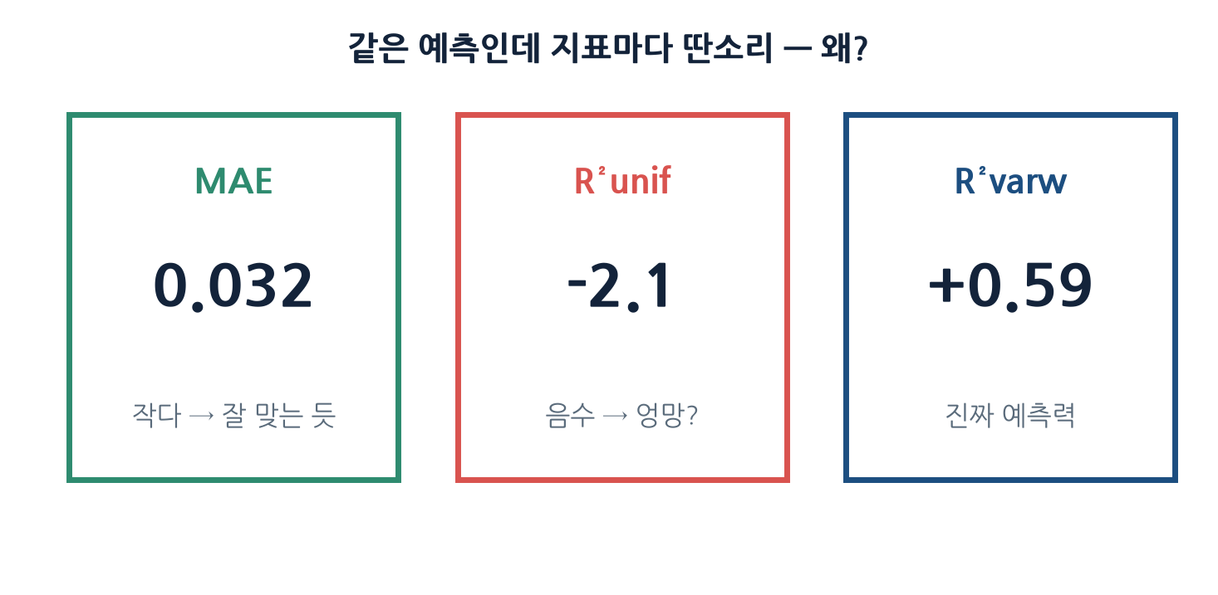
PARADOX
같은 예측인데 지표가 딴소리
왜?
128개 열을 어떻게 평균 내느냐의 문제.
다음 장에서 해부.
28
Notes:
이 장이 평가의 핵심 역설입니다. 똑같은 신경망 예측을 세 지표로 재봤습니다. MAE는 0.032로 아주 작습니다. 겉보기엔 잘 맞는 것 같죠. 그런데 단순평균 R2는 마이너스 2.1, 즉 음수로 엉망이라고 말합니다. 반면 분산가중 R2는 플러스 0.59로 괜찮다고 합니다. 같은 예측인데 세 지표가 완전히 다른 이야기를 합니다. 어느 게 맞을까요? 답은 '128개 열을 어떻게 평균 내느냐'에 달려 있습니다. 단순평균이냐 분산가중이냐가 이 모순을 만듭니다. 다음 장에서 이 역설을 해부합니다.

Slide 29
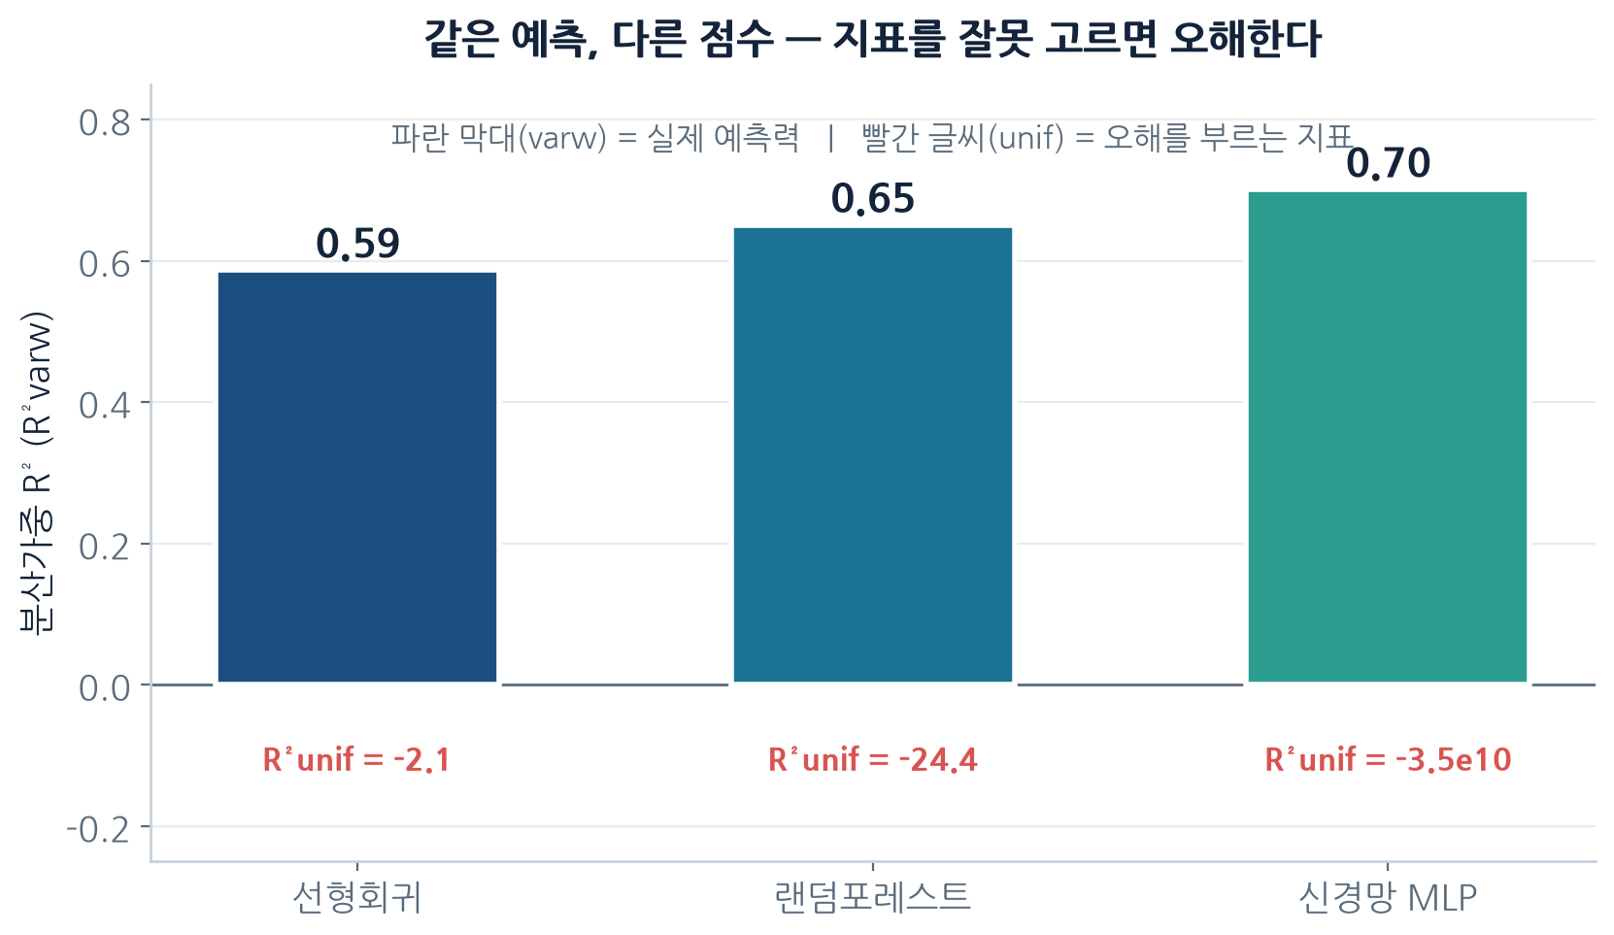
DEEP DIVE
단순평균 R² vs 분산가중 R²
단순평균 (unif)
열별 R²를 그냥 평균. 분산 거의 0인 노이즈 열이 음수로 폭락 → 전체를 지배.
분산가중 (varw)
열을 분산으로 가중. 노이즈 열의 영향을 억제 → 신뢰할 수 있는 값.
29
Notes:
역설의 해부입니다. R2를 128개 열에서 합치는 방법은 두 가지입니다. 단순평균은 열별 R2를 그냥 산술평균합니다. 문제는 분산이 거의 0인 노이즈 열입니다. 이런 열은 조금만 틀려도 R2가 마이너스 수십, 심지어 신경망에서는 마이너스 350억까지 폭락합니다. 이 극단값 하나가 전체 평균을 음수로 끌어내립니다. 반면 분산가중은 각 열을 그 분산으로 가중해서 평균냅니다. 분산이 작은 노이즈 열은 가중치도 작아져서 전체를 지배하지 못합니다. 그래서 세 모델 모두 분산가중 R2는 0.59, 0.65, 0.70으로 안정적이고 신뢰할 수 있는 값이 나옵니다. 결론은, 다중출력에서는 분산가중 R2를 봐야 한다는 것입니다.

Slide 30
GROUPED EVAL
변수군으로 나눠서 평가하기
전체 점수 하나로는 부족하다. 출력을 성격이 다른 3그룹으로 나눠 각각 평가한다.
ptend_t
ptend_q0001
surface
기온 경향 (0–59)
수증기 경향 (60–119)
지표 플럭스 (120–127)
독립 평가
독립 평가
독립 평가
30
Notes:
전체 점수 하나만으로는 부족합니다. 왜냐하면 쉬운 그룹이 어려운 그룹을 가려버리기 때문입니다. 그래서 출력 128개를 성격이 다른 세 그룹으로 나눠 각각 평가합니다. 기온 경향 60개, 수증기 경향 60개, 지표 플럭스 8개. 이렇게 나눠 보면 어느 부분을 잘하고 어느 부분을 못하는지가 드러납니다. 전체 평균이 0.7이라 해도, 그 안에서 지표는 0.9로 잘하고 수증기는 0.17로 못한다면 완전히 다른 이야기죠. 이 그룹별 평가가 다음 6부 결과 분석의 뼈대가 됩니다. 이제 실제 결과를 봅니다.

Slide 31
SECTION 6
분석 결과와 특성 공학
무엇을 얻었고, 물리 지식으로 어떻게 개선했나
Notes:
마지막 6부에서는 지금까지의 파이프라인이 낸 결과를 정리하고, 물리 지식으로 성능을 끌어올리는 특성 공학까지 봅니다. 여기서 이 프로젝트의 결론 — 모델보다 변수가 중요하다 — 이 완성됩니다.

Slide 32
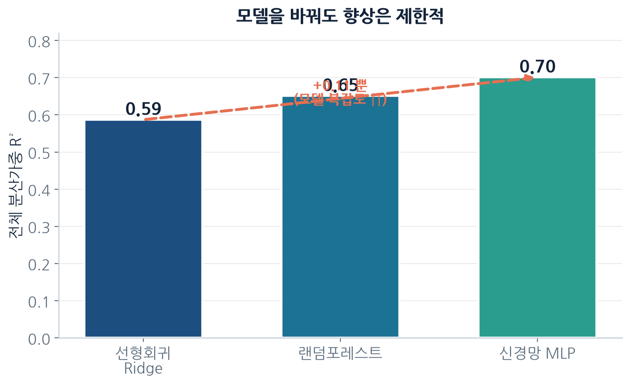
RESULT ①
결과 ① 모델을 바꿔도 향상은 제한적
분산가중 R²
선형회귀 0.59 랜덤포레스트 0.65 신경망 0.70
복잡도 수백 배 ↑, 성능 +0.11.
모델 교체만으로는 한계.
32
Notes:
첫 번째 결과입니다. 세 모델의 분산가중 R2는 선형 0.59, 랜덤포레스트 0.65, 신경망 0.70입니다. 신경망이 제일 낫지만, 선형에서 신경망으로 가면서 모델 복잡도는 수백 배 커졌는데 성능은 겨우 0.11 올랐습니다. 처음에는 복잡한 모델을 쓰면 훨씬 좋아질 거라 기대하기 쉽지만, 실제로는 모델을 바꾸는 것만으로는 한계가 분명했습니다. 그렇다면 성능을 정말 좌우하는 건 무엇일까요? 그 답을 찾기 위해, 전체 점수를 변수군으로 쪼개 봅니다.

Slide 33
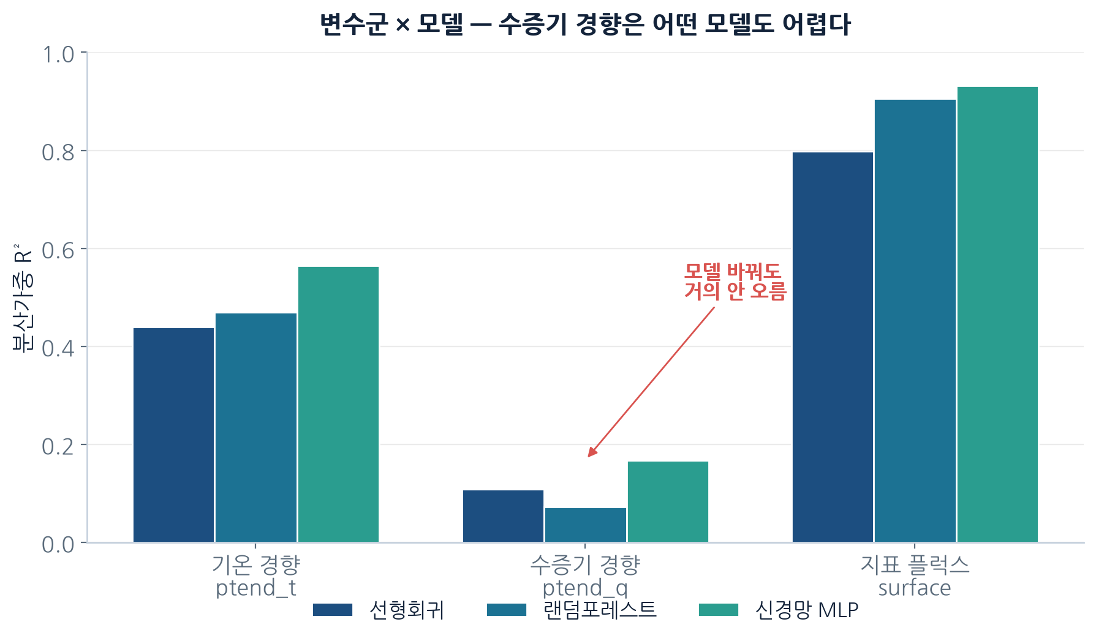
RESULT ②
결과 ② 어디를 잘하고 못하나
지표 0.8–0.93
입력과 직접적 → 쉬움
기온경향 0.44–0.57
중간
수증기경향 0.07–0.17
모델 바꿔도 안 오름
33
Notes:
두 번째 결과, 변수군별로 쪼갠 성능입니다. 그래프에서 세 묶음이 각각 기온 경향, 수증기 경향, 지표 플럭스이고, 색이 세 모델입니다. 지표 플럭스는 0.8에서 0.93으로 잘 맞습니다. 기온 경향은 0.44에서 0.57로 중간입니다. 그런데 수증기 경향을 보세요. 0.07에서 0.17로, 어떤 모델을 써도 거의 오르지 않습니다. 빨간 화살표가 가리키듯, 선형이든 랜덤포레스트든 신경망이든 여기선 무력합니다. 이게 핵심 통찰입니다. 전체 0.7이라는 점수는 사실 쉬운 지표가 끌어올린 평균이고, 정작 어려운 수증기 물리는 여전히 못 맞춥니다. 성능을 올리려면 모델이 아니라 다른 걸 건드려야 합니다. 그게 변수입니다.

Slide 34
RESULT ③
결과 ③ 정직한 평가의 효과
결정론적 열을 빼자 단순평균 R²가 더 나빠졌다 (-2.115 → -2.323). = 그 열들이 점수를 떠받치고 있었다는 증거.
단순평균 R²
전체 -2.115 / 제외 -2.323
지표에 취약 → 신뢰 불가
분산가중 R²
전체 0.587 / 제외 0.587
안정적 → 신뢰 가능
34
Notes:
세 번째 결과는 정직한 평가의 효과입니다. 결정론적 열을 뺐더니 단순평균 R2가 마이너스 2.115에서 마이너스 2.323으로 오히려 나빠졌습니다. 이건 그 여덟 개 열이 점수를 떠받치고 있었다는 명백한 증거입니다. 표를 보면 대비가 뚜렷합니다. 단순평균 R2는 결정론적 열 포함 여부에 따라 크게 흔들리고 극단값에 취약해서 신뢰할 수 없습니다. 반면 분산가중 R2는 포함이든 제외든 0.587로 안정적입니다. 그래서 우리는 분산가중 R2를 주 지표로 쓰고, 결정론적 열 포함·제외를 모두 보고합니다. 정직한 평가란 이런 것입니다. 이제 마지막, 물리로 성능을 올리는 특성 공학입니다.

Slide 35
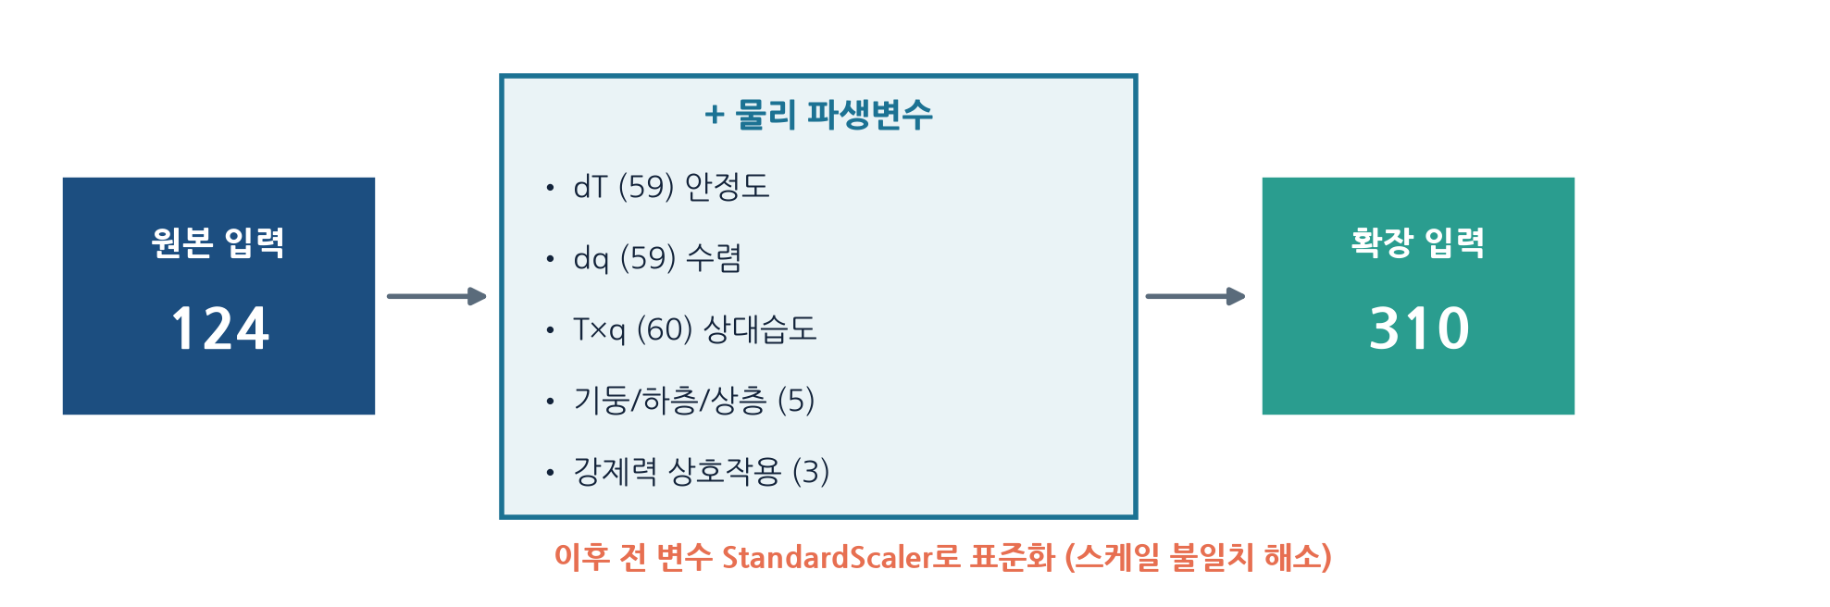
FEATURE ENGINEERING
물리 지식으로 변수 만들기
원본 124개에 물리 파생변수를 더해 310개로 확장하고, 전체를 표준화한다.
35
Notes:
모델 교체가 한계였으니, 이제 진짜 지렛대인 변수를 건드립니다. 물리 지식으로 새 변수를 만드는 것을 특성 공학이라 합니다. 그림처럼 원본 124개 입력에 물리 파생변수를 더합니다. 층간 기온차 dT는 대기 안정도를, 수증기 차분 dq는 수렴을, 기온 곱하기 수증기는 상대습도 개념을 담습니다. 기둥·하층·상층 집계와 강제력 상호작용도 넣습니다. 이렇게 하면 입력이 124개에서 310개로 늘어납니다. 그리고 앞서 강조했듯, 이 확장된 변수 전체를 StandardScaler로 표준화합니다. 이 표준화가 없으면 파생변수가 힘을 못 씁니다. 다음 장에서 그 효과를 봅니다.

Slide 36
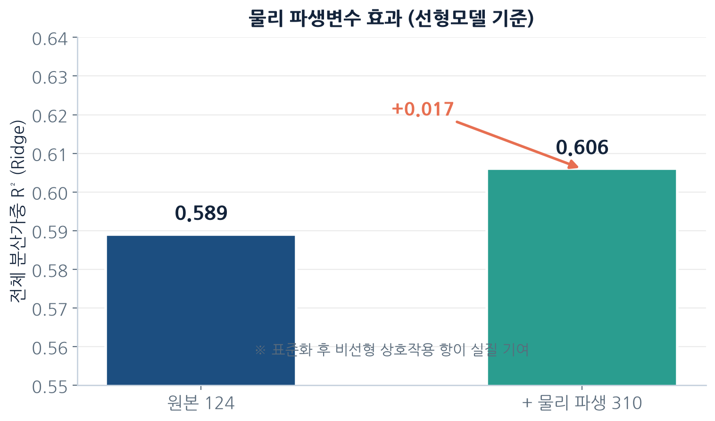
RESULT ④
결과 ④ 파생변수의 효과
선형모델 기준
0.589 → 0.606 (+0.017)
작지만 확실한 향상. RH만 넣었을 때(+0.005)보다 3배 이상 — 표준화와 다중 파생변수 덕분.
36
Notes:
네 번째 결과, 파생변수의 효과입니다. 선형모델 기준으로 원본 124개일 때 0.589였던 분산가중 R2가, 물리 파생변수를 넣자 0.606으로 올랐습니다. 0.017 향상인데, 작아 보여도 확실한 개선입니다. 특히 상대습도 변수 하나만 넣었을 때의 0.005보다 세 배 이상 큰데, 그 차이는 두 가지에서 옵니다. 하나는 여러 물리 변수를 함께 넣은 것, 다른 하나는 표준화를 제대로 한 것입니다. 신경망에서는 이보다 더 큰 향상을 기대할 수 있습니다. 그런데 왜 선형모델에서는 향상이 이 정도에 그쳤을까요? 다음 장에 아주 중요한 통찰이 있습니다.

Slide 37
INSIGHT
핵심 통찰 — 무엇이 진짜 새 정보인가
선형모델에는
dT, dq, 기둥평균은 입력의 '선형 결합' → 이미 아는 정보, 새롭지 않음.
왜 중요한가
• 변수를 '많이' 넣는 게 아니라 '새로운 정보'를 넣어야 한다
• 그 판단은 모델과 변수의 성질을 이해해야 가능
→ 결국 도메인 지식이 성능을 만든다.
실제로 도움 준 것
곱(비선형) 항뿐:
T×q, SOLIN×기둥q, LHFLX×하층q
37
Notes:
특성 공학의 핵심 통찰입니다. 선형모델 입장에서 dT, dq, 기둥평균 같은 변수는 사실 입력들의 덧셈·뺄셈, 즉 선형 결합입니다. 그래서 선형모델은 이미 그 정보를 알고 있어서 새로울 게 없습니다. 그럼 실제로 도움을 준 건 뭘까요? 곱으로 만든 비선형 항들뿐입니다. 기온 곱하기 수증기, 태양복사 곱하기 기둥수증기 같은 것들이죠. 이들은 원래 입력을 아무리 더하고 빼도 만들 수 없는 진짜 새로운 정보입니다. 여기서 배울 점은, 변수를 무작정 많이 넣는 게 아니라 새로운 정보를 넣어야 한다는 것입니다. 그리고 무엇이 새로운 정보인지 판단하려면 모델과 변수의 성질을 이해해야 합니다. 결국 도메인 지식이 성능을 만듭니다.

Slide 38
SECTION 심화
일반화(OOD) 검증 — 더운 기후에서도?
배운 적 없는 '더 더운 기후'에서도 예측이 되는가
Notes:
여기까지가 표준 파이프라인이었습니다. 하지만 진짜 시험은 따로 있습니다. 미래 기후 예측은 결국 '본 적 없는 더운 상태'를 맞히는 외삽 문제입니다. 그래서 시원한 쪽으로만 학습하고, 일부러 빼놓은 더운 조건에서 소나기 예측이 버티는지를 검증했습니다. 이 심화 실험이 특성 공학이 '왜' 중요한지의 궁극적 증거가 됩니다.

Slide 39
WHY OOD
진짜 시험 — 외삽(extrapolation)
IID vs OOD
• 지금까지는 같은 분포에서 시험(IID)
• 그러나 온난화 예측 = '본 적 없는 더운 상태' 맞히기
• 모델이 데이터를 '외운' 것과 '이해한' 것을 가르는 시험
설계
① 시원한 쪽 기온으로만 학습 (평균 278K)
② 더운 밴드(+17/+21/+26°)를 held-out 시험
③ 지표 = 소나기(PRECC, 대류성 강수)
④ 기본 입력 vs +상대습도(RH), seed 5회
39
Notes:
표준 파이프라인의 R²는 모두 IID, 즉 학습과 같은 분포에서의 성능이었습니다. 하지만 진짜 시험은 외삽입니다. 미래 온난화를 예측한다는 건 본 적 없는 더운 상태를 맞히는 일이니까요. 이건 모델이 데이터를 단순히 외웠는지, 아니면 관계를 이해했는지를 가르는 시험입니다. 설계는 이렇습니다. 시원한 쪽 기온으로만 학습하고, 일부러 빼놓은 더운 밴드 세 개에서 시험합니다. 지표는 가장 어려운 소나기, 대류성 강수 PRECC입니다. 그리고 기본 입력과 상대습도를 넣은 입력을 비교하되, 우연이 아님을 확인하려고 seed를 5번 바꿔 반복했습니다. 다음 장에서 설계를 그림으로 봅니다.

Slide 40
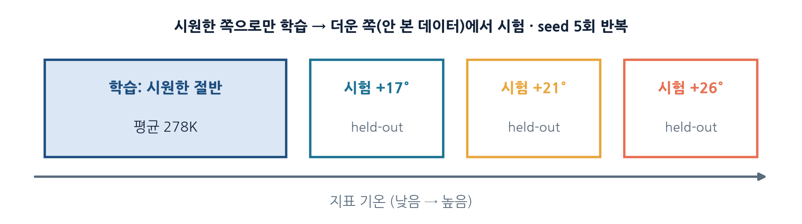
DESIGN
실험 설계 — 시원한 쪽으로 학습, 더운 쪽 시험
지표기온 기준으로 시원한 절반만 학습 → 더 더운 구간을 단계별로 빼놓고 시험(외삽 스트레스 테스트).
40
Notes:
실험 설계를 그림으로 봅니다. 가로축은 지표기온입니다. 왼쪽 파란 영역, 시원한 절반(평균 278K)으로만 모델을 학습시킵니다. 그리고 오른쪽의 더운 세 구간 — 조금 더움 +17도, 꽤 더움 +21도, 가장 더움 +26도 — 은 학습에서 완전히 빼놓고 시험합니다. 즉 모델은 이 더운 상태를 한 번도 본 적이 없습니다. 이렇게 얼마나 더 더운 조건까지 밀어붙이는지를 단계로 보는 외삽 스트레스 테스트입니다. 한 가지 정직하게 짚으면, 이 온도 구간은 실제 온난화(+3~4도)라기보다 지역·계절 차이가 큰 분포 이동에 가깝습니다. 그래도 '더 멀수록 무너지는가'라는 방향성을 보는 데는 딱 맞습니다. 결과를 봅니다.

Slide 41
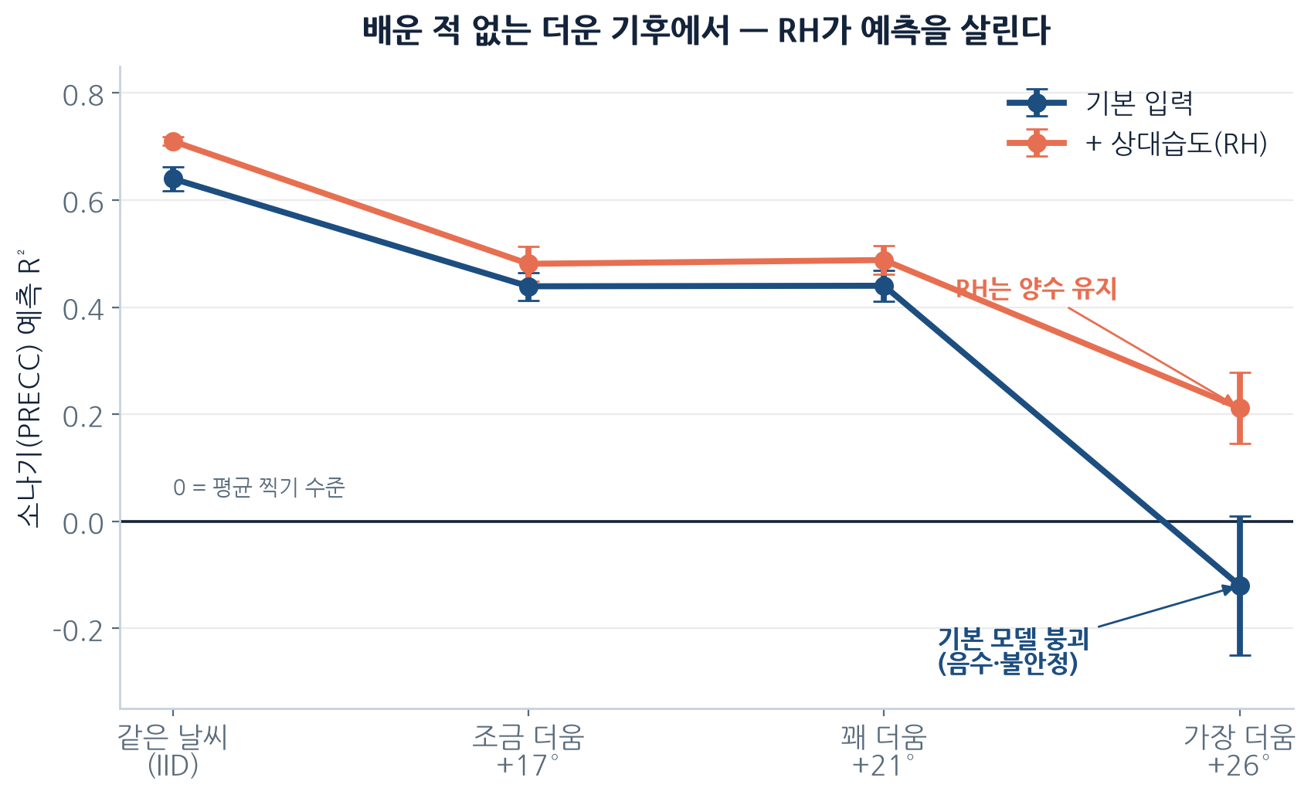
RESULT · OOD
결과 ⑤ 더운 기후에서 RH가 예측을 살린다
가장 더운 밴드
기본 입력
−0.12 ± 0.13 (붕괴·불안정)
+ 상대습도
+0.21 ± 0.07 (생존·안정)
CI가 겹치지 않음 → 통계적으로 뚜렷한 차이
41
Notes:
이것이 이 탐구의 핵심 결과입니다. 가로축은 얼마나 더 더운 조건인지, 세로축은 소나기 예측 R²입니다. 0 아래면 평균 찍기보다 못한 것입니다. 두 선을 보세요. 같은 날씨에서는 둘 다 높지만, 오른쪽으로 갈수록 파란 선, 기본 입력이 급격히 떨어져 가장 더운 밴드에서 마이너스 0.12로 0 아래로 붕괴합니다. 게다가 오차막대가 커서 불안정합니다. 반면 주황 선, 상대습도를 넣은 모델은 플러스 0.21로 양수를 유지하고 오차막대도 작습니다. 두 신뢰구간이 겹치지 않아 통계적으로도 뚜렷한 차이입니다. 즉 물리 변수 하나가, 배운 적 없는 더운 기후에서 무너지던 예측을 되살린 것입니다. 다음 장에서 이게 우연이 아님을 seed별로 확인합니다.

Slide 42
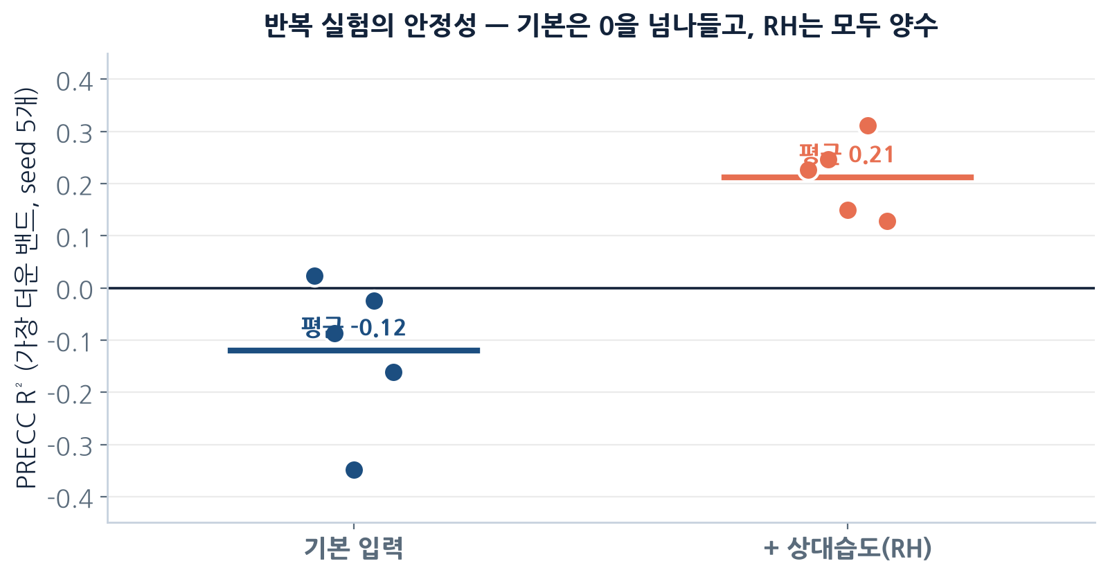
STABILITY
우연이 아니다 — 반복 실험의 안정성
가장 더운 밴드, seed 5개
기본: 0.02, −0.09, −0.35, −0.03, −0.16 → 0을 넘나듦(불안정)
+RH: 0.23, 0.25, 0.15, 0.31, 0.13
→ 모두 양수(안정)
같은날씨
+17°
+21°
+26°
기본
0.64
0.44
0.44
−0.12
+RH
0.71
0.48
0.49
0.21
42
Notes:
결과가 우연이 아님을 seed별로 봅니다. 왼쪽 그림에서 가장 더운 밴드의 5번 반복을 점으로 찍었습니다. 파란 점, 기본 입력은 0을 위아래로 넘나듭니다. 특히 한 seed는 마이너스 0.35까지 떨어졌죠. 즉 기본 모델은 더운 기후에서 예측이 될 때도 안 될 때도 있는, 믿을 수 없는 상태입니다. 반면 주황 점, 상대습도는 다섯 번 모두 양수이고 뭉쳐 있습니다. 아래 표는 전체 요약입니다. 같은 날씨에서 +17, +21도까지는 두 방법이 비슷하지만, 가장 더운 +26도에서 기본은 마이너스로 무너지고 RH는 플러스 0.21로 버팁니다. 반복해도 이 차이가 유지된다는 것이 핵심입니다.

Slide 43
WHY & LIMITS
왜 RH인가 · 정직한 한계
왜 상대습도가 버티나
RH = 수증기 ÷ (그 기온의 최대 수용량)
기온이 올라도 이 '비율' 관계는 잘 안 변한다(climate-invariant). 그래서 더운 기후로 외삽해도 예측이 이어진다.
→ 물리를 변수에 미리 새겨 넣은 효과.
정직한 한계 (스스로 밝힘)
• 온도밴드는 지역·계절 분포이동 — 실제 +4°C 온난화와는 다름(방향성 실험)
• RH는 습도→강수 경로만 살림(전체 수증기 경향은 여전히 낮음)
• seed 5개 — 더 많으면 좋음. 대조군(비물리 피처) 추가 시 인과 확실
선행연구와 일치: Beucler 외, 'Climate-invariant ML', Sci. Adv. 2024
43
Notes:
왜 상대습도가 버틸까요? 상대습도는 수증기를 '그 기온에서 담을 수 있는 최대치'로 나눈 비율입니다. 기온이 올라가면 절대 수증기량도 최대 수용량도 함께 늘어나기 때문에, 그 비율 관계는 기후가 바뀌어도 잘 변하지 않습니다. 이걸 기후 불변, climate-invariant라고 부릅니다. 그래서 더운 기후로 외삽해도 예측이 이어집니다. 물리를 변수에 미리 새겨 넣은 것이죠. 오른쪽은 정직한 한계입니다. 첫째, 온도밴드는 실제 온난화라기보다 지역·계절 분포 이동에 가까워서, 이건 방향성을 보는 실험입니다. 둘째, RH는 습도에서 강수로 가는 경로만 살리고 전체 수증기 경향은 여전히 낮습니다. 셋째, seed가 5개라 더 늘리면 좋고, 비물리 대조군을 추가하면 'RH라서 된다'는 인과가 확실해집니다. 그럼에도 이 결과의 방향은 Beucler의 2024년 기후 불변 머신러닝 연구와 정확히 일치합니다. 축소 데이터로 큰 연구 흐름을 직접 재현한 셈입니다.

Slide 44
SECTION 결론
마무리
핵심 교훈과 재현 가능한 파이프라인
Notes:
이제 전체를 마무리합니다. 오늘 파이프라인에서 얻은 교훈을 정리하고, 이 모든 과정을 누구나 재현할 수 있도록 정리한 스크립트들을 소개합니다.

Slide 45
TAKEAWAYS
파이프라인이 준 세 가지 교훈
데이터를 먼저 본다
1
품질 점검·이상치 파악이 없으면 지표를 오해한다
지표를 올바로 고른다
2
단순평균 R²의 함정 → 분산가중 R²와 그룹별 평가
변수가 모델을, 물리가 미래를 살린다
3
물리 파생변수(RH)는 모델 교체를 이기고, 배운 적 없는 더운 기후에서도 예측을 지켰다
45
Notes:
파이프라인이 준 세 가지 교훈입니다. 첫째, 데이터를 먼저 봅니다. 품질 점검과 이상치 파악을 건너뛰면, 나중에 나온 지표를 오해하게 됩니다. 우리가 두꺼운 꼬리를 미리 봤기에 음수 R2를 이해할 수 있었죠. 둘째, 지표를 올바로 고릅니다. 단순평균 R2의 함정에 빠지지 말고, 분산가중 R2와 그룹별 평가를 함께 봐야 합니다. 셋째이자 가장 중요한 것, 변수가 모델을 이깁니다. 물리 기반 파생변수, 특히 비선형 항을 넣는 것이 모델을 복잡하게 바꾸는 것보다 효과적이었습니다. 이 세 교훈은 ClimSim만이 아니라 거의 모든 데이터 분석에 적용됩니다.

Slide 46
REPRODUCIBILITY
재현 가능한 파이프라인
download_subsampled.py
데이터 다운로드
check_data_quality.py
품질 점검(결측·희소·이상치)
climsim_model_comparison.py
세 모델 비교·지표 평가
climsim_domain_features.py
물리 파생변수·개선
VARIABLES.md
변수 참고 문서
모든 스크립트는 고정 seed·명령행 옵션을 갖춰, 같은 결과를 재현할 수 있다.
46
Notes:
이 모든 과정은 재현 가능하도록 스크립트로 정리했습니다. download_subsampled.py로 데이터를 받고, check_data_quality.py로 품질을 점검합니다. climsim_model_comparison.py가 세 모델을 비교하고 지표로 평가하며, climsim_domain_features.py가 물리 파생변수로 개선을 시도합니다. VARIABLES.md는 변수 참고 문서입니다. 모든 스크립트는 고정 seed와 명령행 옵션을 갖추고 있어서, 누구나 같은 명령으로 같은 결과를 재현할 수 있습니다. 재현성은 좋은 데이터 분석의 기본입니다. 이걸로 오늘 파이프라인을 마칩니다.

Slide 47
마무리
좋은 분석은 좋은 모델이 아니라
좋은 질문과 정직한 평가에서 나온다
데이터를 이해하고 · 지표를 의심하고 · 물리로 변수를 만든다
ClimSim · 데이터 전처리 및 분석 파이프라인
Notes:
마무리하겠습니다. 오늘 우리는 데이터를 받는 것부터 품질 점검, 전처리, 모델링, 평가, 특성 공학까지 하나의 파이프라인을 따라왔습니다. 가장 큰 배움은 이것입니다. 좋은 분석은 좋은 모델에서 나오는 게 아니라, 좋은 질문과 정직한 평가에서 나온다. 데이터를 먼저 이해하고, 겉보기 지표를 의심하고, 물리 지식으로 변수를 만드는 것. 이 태도가 화려한 모델보다 결과를 더 크게 바꿨습니다. 이 관점을 가지고 데이터를 대하면, 어떤 문제에서도 숫자 너머의 진실을 볼 수 있을 것입니다. 감사합니다.

